Slide 1
CHÀO MỪNG QUÝ
THẦY CÔ VỀ DỰ GIỜ
Thực hiện bởi : Thầy Nguyễn Thanh Hiền
Tổ khối chuyên môn : Khối 5

Slide 2
Bài 12. Windows Explorer (Tiết 1)
Thứ 4 ngày 27 tháng 11 năm 2019
Hoạt động 1. Khởi động Windows Explorer
Cách 1. Nhấp chuột phải vào nút Start chọn Open Windows Explorer
Cách 2. Nhấn tổ hợp phím Windows + E

Slide 3
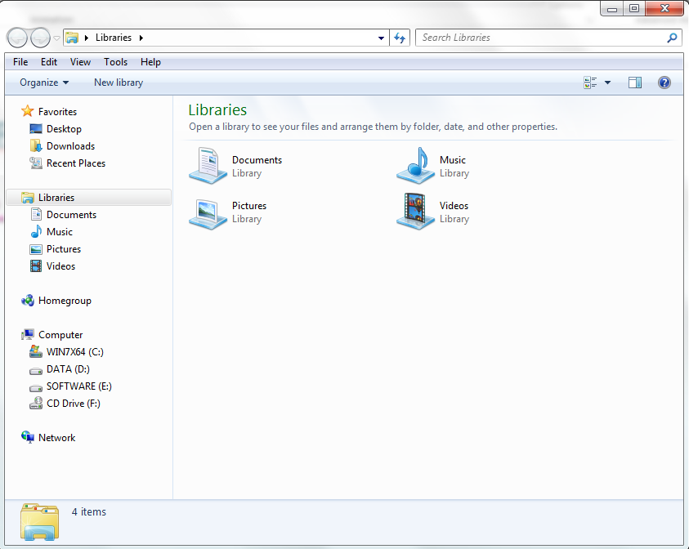
Bài 12. Windows Explorer (Tiết 1)
Hoạt động 2. Giới thiệu Windows Explorer
Thanh địa chỉ
Khung hiển thị toàn bộ tài nguyên của máy tính (Navition Pane)
Ô tìm kiếm
Vùng nội dung
Khung hiển thị thông tin chi tiết (Details Pane)

Slide 4
Bài 12. Windows Explorer (Tiết 1)
Hoạt động 2. Giới thiệu Windows Explorer
Windows Explorer là một chương trình có sẵn của Windows, em có thể xem, sao chép, di chuyển, đổi tên và tìm kiếm các tệp tin được lưu trữ trong máy tính.

